Slide 1
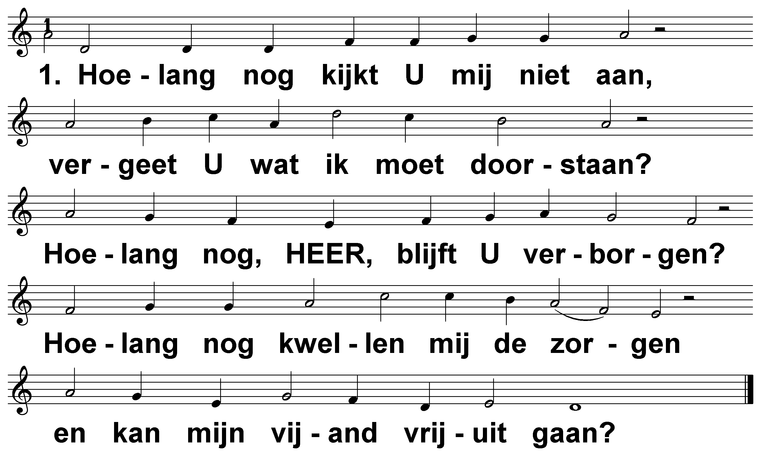
Psalm 13 (DNP) t. J.P. Kuijper; m. Genève 1542 / Lyon 1547

Slide 2
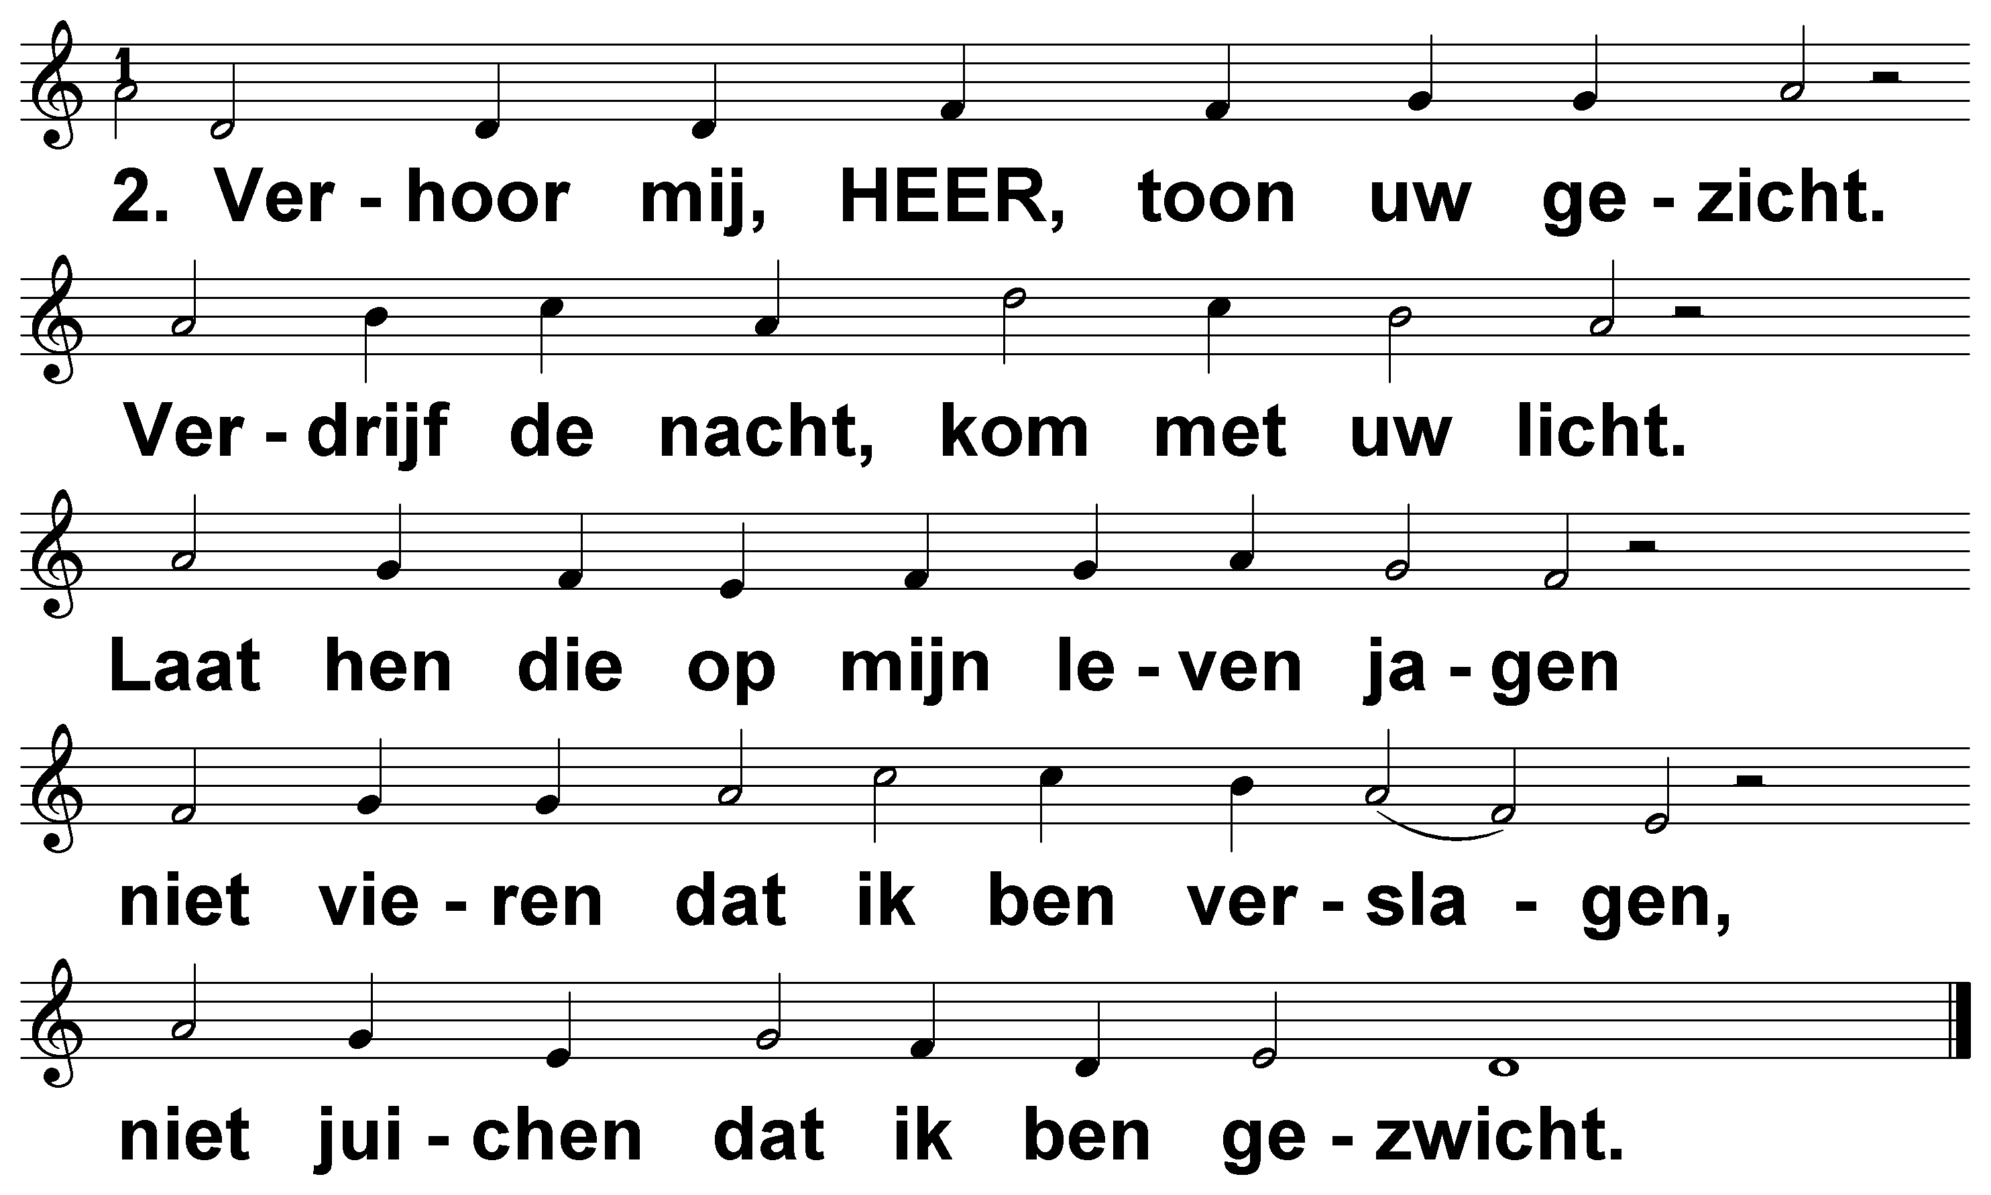
Psalm 13 (DNP) t. J.P. Kuijper; m. Genève 1542 / Lyon 1547

Slide 3
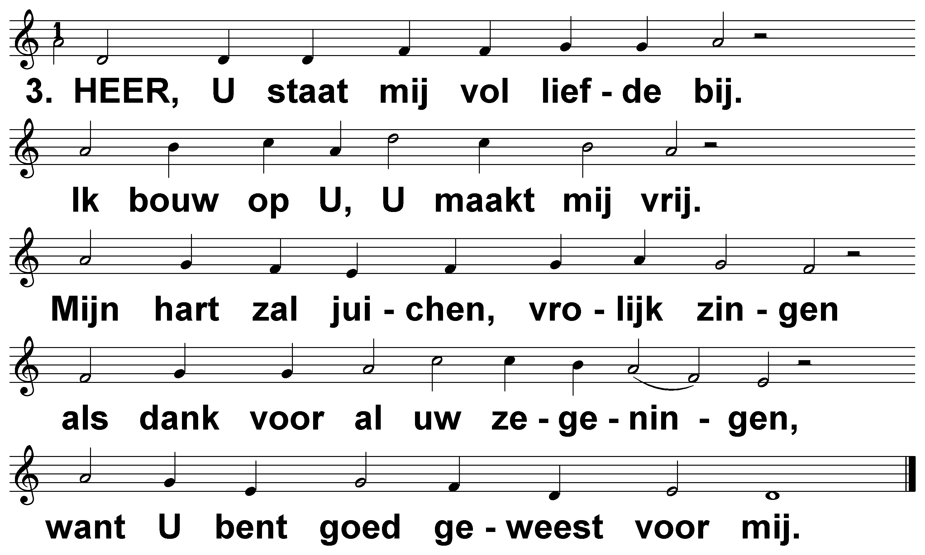
Psalm 13 (DNP) t. J.P. Kuijper; m. Genève 1542 / Lyon 1547

